Slide 1
災害を知る

Slide 2
地震 earthquake
過去からの教訓

Slide 3
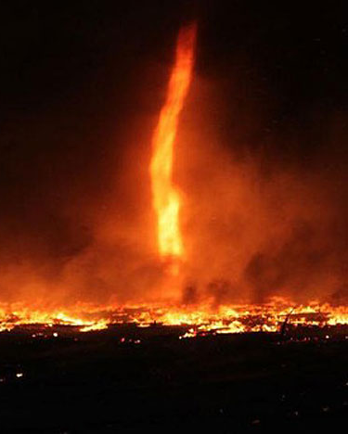
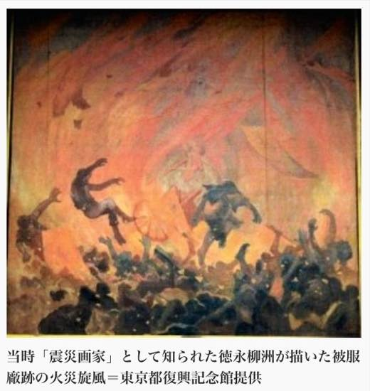
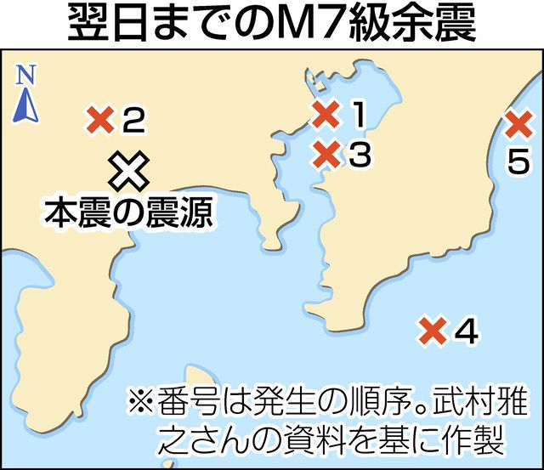
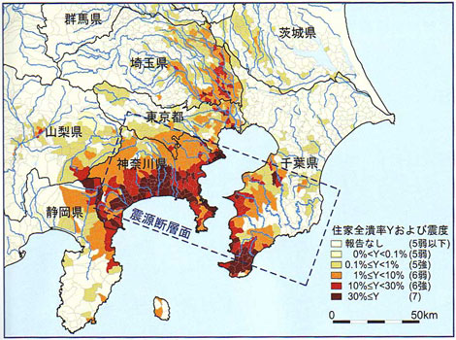
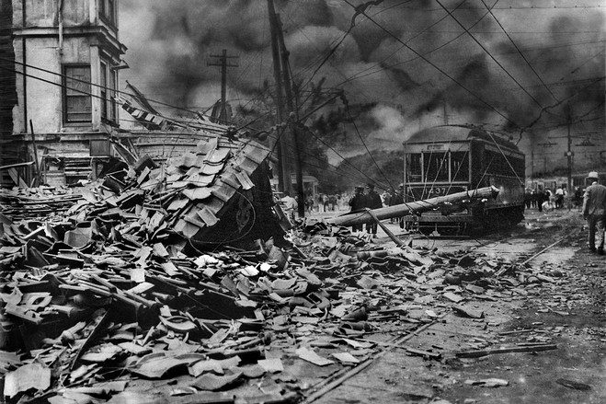
関東大震災
由比ガ浜津波被害（関東大震災）
1923年（大正12年）9月1日11時58分32秒に関東地方又は近隣で発生した大正関東地震による地震災害である。相模湾北部を震源とする海溝型の巨大地震（巨大な揺れが三度発生した「三つ子地震」）であり、2日間にマグニチュード7を超える大地震が6回起きていた
190万人が被災、10万5千人余が死亡あるいは行方不明になったとされる（犠牲者のほとんどは東京府と神奈川県が占めている）。建物被害においては全壊が10万9千余棟、全焼が21万2000余棟である。東京の火災被害が中心に報じられているが、被害の中心は震源断層のある神奈川県内で、振動による建物の倒壊のほか、液状化による地盤沈下、崖崩れ、沿岸部では津波による被害が発生した。
火災は地震発生時の強風に煽られ、墨田区横網町公園付近で出火し火災旋風を引き起こしながら広まり、旧東京市の約43%を焼失させた。鎮火したのは40時間以上経過した2日後の9月3日10時頃とされている。火災による被害は全犠牲者中、約九割にのぼるともいわれている。
津波の高さは、鎌倉由比ヶ浜では局地的に9mに達し、逗子、鎌倉、藤沢の沿岸では5mから7mの高さの津波が到達した。を
死者・行方不明： | 105,385 人
負傷者： | 103,733人
避難者数： | ---
被害総額： | 65億円(200兆円)

Slide 4
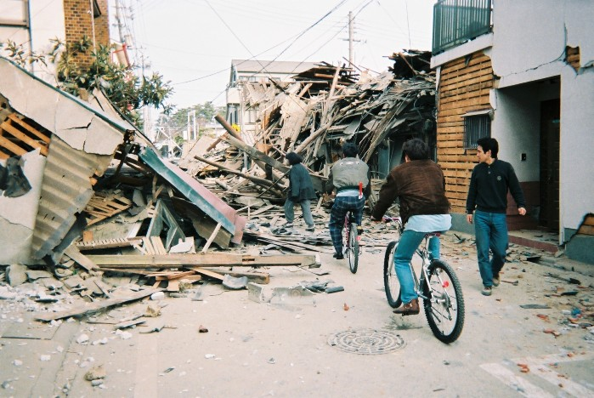
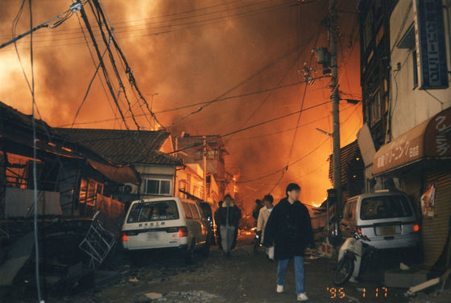
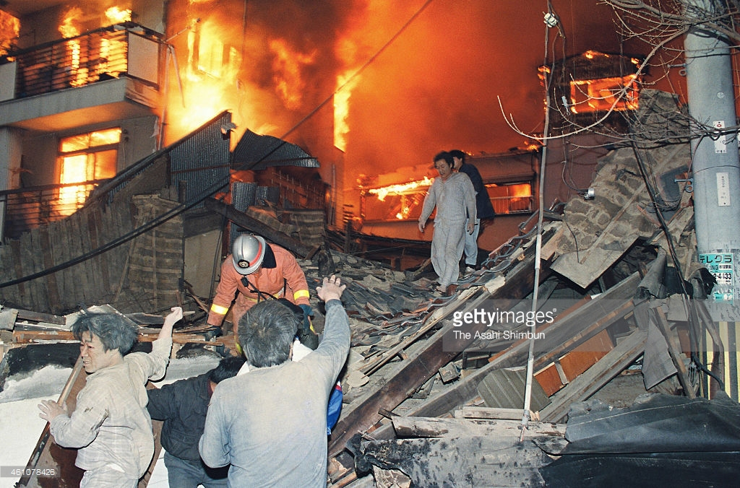
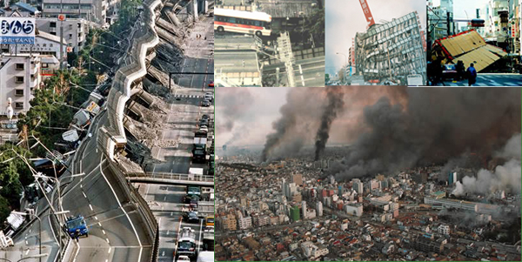
阪神・淡路大震災
1995年（平成7年）1月17日に発生した兵庫県南部地震による大規模地震災害である。死者の80%相当、約5000人は木造家屋が倒壊し、家屋の下敷きになって即死した。特に1階で就寝中に圧死した人が多かった。
2階建て木造住宅の場合、「（屋根瓦と2階の重みで）1階の柱が折れて潰れるケース」が多かったが、建物が倒壊しても2階の場合は生存のスペースが残りやすく、死者は少なかった。また、死亡に至るまでの時間も短かった。遺体を検案した監察医のまとめでは、神戸市内の死者約2456人のうち、建物倒壊から約15分後までに亡くなった人が2221人と92%にも上り、圧死・窒息死で「即死」した人が大半を占めた。
神戸市の長田区においては、木造住宅が密集していた地域を中心に火災の被害が甚大だった。全体で7,000棟近い建物が焼失している。当時神戸市市街地の消防団には可搬動力ポンプの配備がほとんどされておらず、消防団独自の消火活動ができなかった。水道施設が壊滅したためほとんどの消火栓が使えなくなり、消防隊は水利を求めて防火水槽や学校のプールを探して放水したが水は足りず、最後は神戸港から消防車7台を連結して4キロの遠距離送水も行った（最長は神戸市市民プールから神戸市西消防団のポンプ14台を連結して7キロの送水が行われた）。
死者： | 6,434 人
負傷者： | 43,792 人
避難者数： | 316,678 人
被害総額： | 10兆円

Slide 5
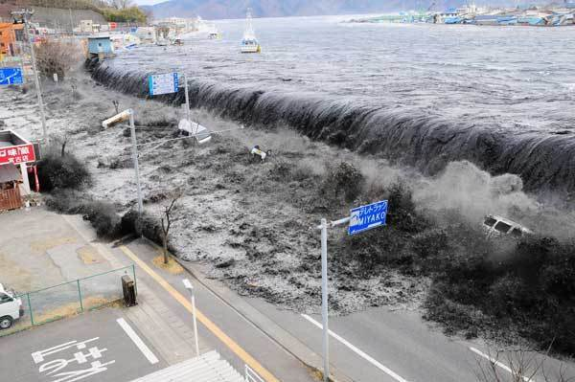
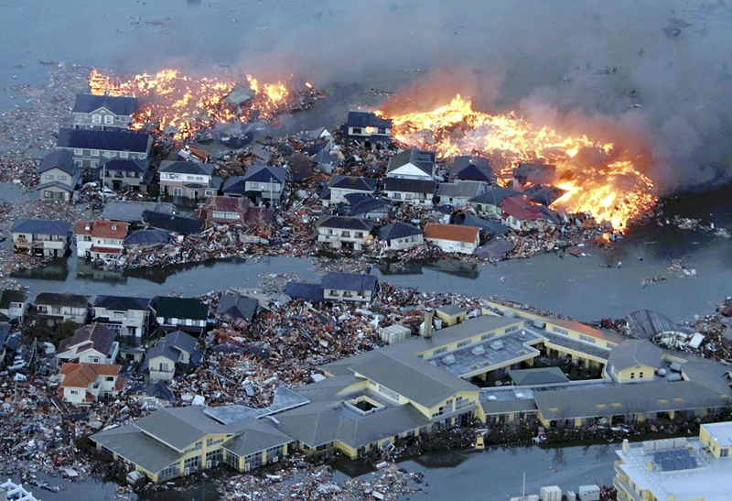
東日本大震災
2011年（平成23年）3月11日午後2時46分に発生した東北地方太平洋沖地震とそれに伴って発生した津波、およびその後の余震により引き起こされた大規模地震災害である。地震の規模は9.0で、日本周辺における観測史上最大の地震である。震源は広大で、岩手県沖から茨城県沖までの南北約500km、東西約200キロメートルのおよそ10万km2という広範囲全てが震源域とされる。
この地震によって福島第一原子力発電所事故が起こった。
この地震により、場所によっては波高10m以上、最大遡上高40.1mにも上る巨大な津波が発生し、東北地方と関東地方の太平洋沿岸部に壊滅的な被害が発生した。また、巨大津波以外にも、地震の揺れや液状化現象、地盤沈下、ダムの決壊などによって、北海道南岸から東北を経て東京湾を含む関東南部に至る広大な範囲で被害が発生し、各種インフラが寸断された。
死者・行方不明： | 18,455 人
負傷者： | 6,152 人
避難者数： | 47万 人
被害総額： | 25兆円

Slide 6
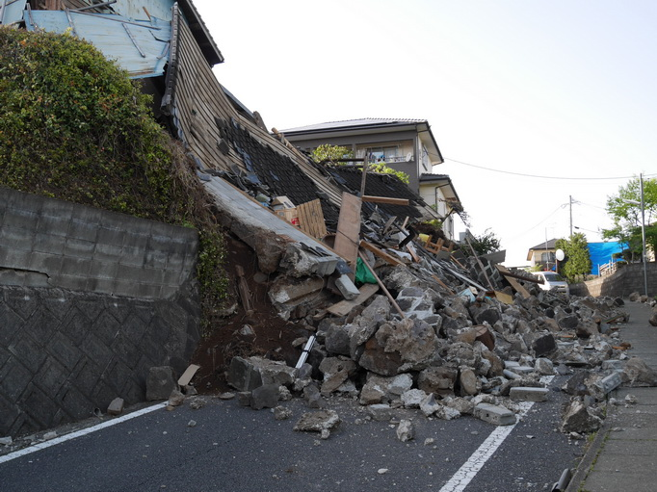
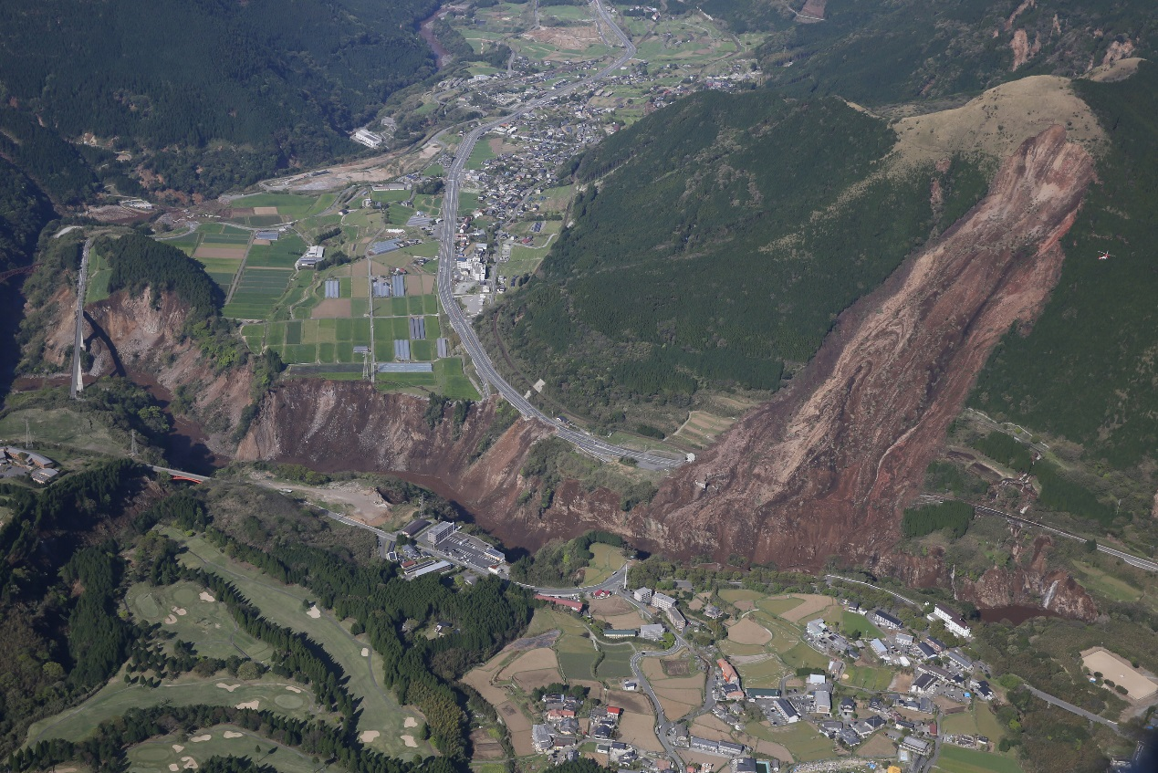
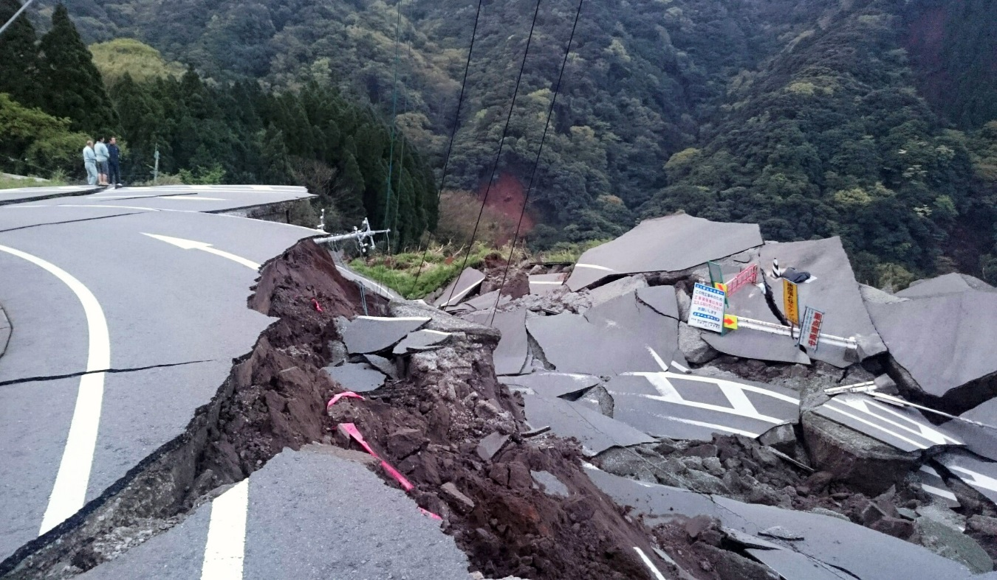
熊本地震
熊本地震（くまもとじしん）は、2016年（平成28年）4月14日21時26分以降に熊本県と大分県で相次いで発生している地震である。
気象庁震度階級では最も大きい震度7を観測する地震が4月14日夜および4月16日未明に発生したほか、最大震度が6強の地震が2回、6弱の地震が3回発生している。
日本国内の震度7の観測事例としては、4例目（九州地方では初）および5例目に当たり、一連の地震活動において、現在の気象庁震度階級が制定されてから初めて震度7が2回観測された。
また、一連の地震回数（M3.5以上）は内陸型地震では1995年以降で最多となった。
死者（合計）： | 88 人
負傷者： | 2,173 人
避難者数： | 183,882 人
被害総額： | 最大4.6兆円
（南阿蘇村消防団が５名、西原村消防団が７名、益城町消防団が４７名の要救助者を救助）

Slide 7
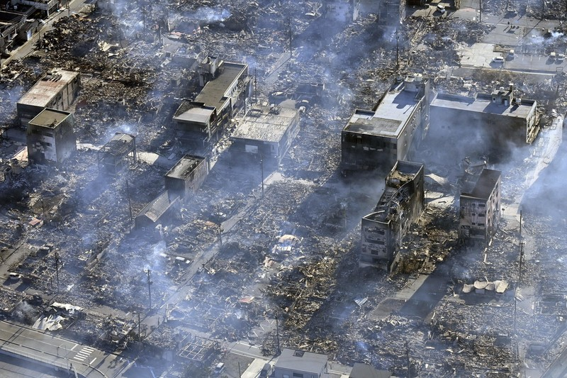
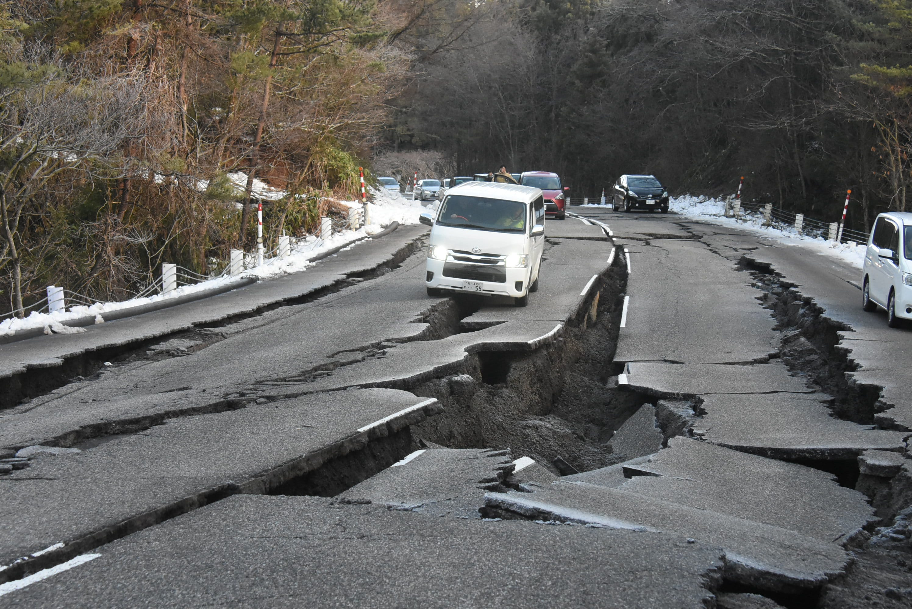
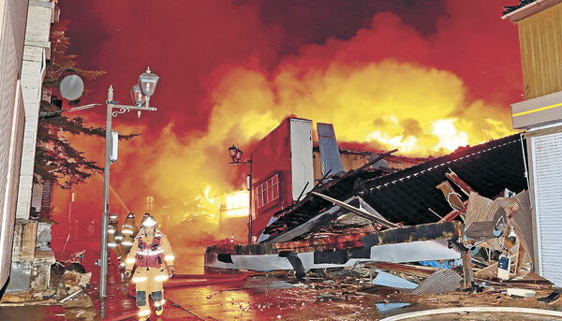
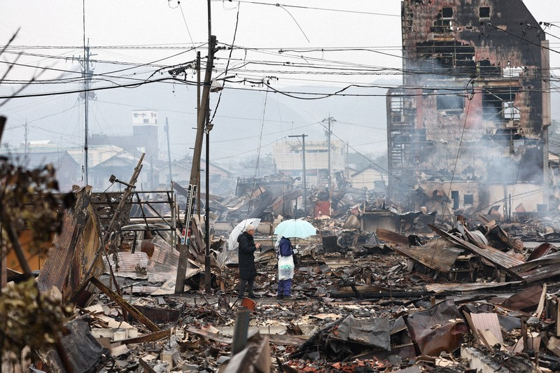
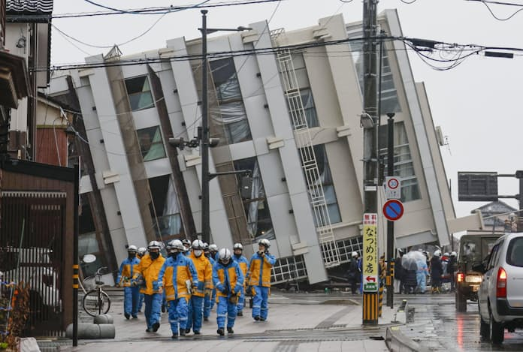
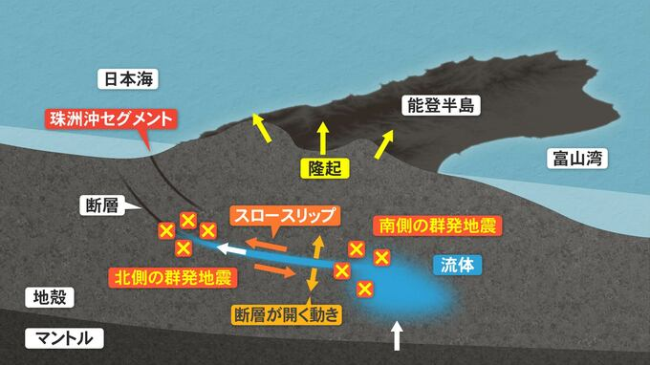
令和6年能登半島地震
2024年（令和6年）1月1日16時10分に、日本の石川県の能登半島地下16 kmで発生した内陸地殻内地震。震央は鳳珠郡穴水町の北東42 kmの珠洲市内にあった。気象庁の発表によれば、この地震の気象庁マグニチュードは7.6であり、内陸部で発生する地震としては日本でも稀な大きさの地震であった。観測された最大震度は、石川県輪島市門前町走出と同県羽咋郡志賀町香能で観測された震度7。
また、2020年12月から地震活動が活発になり、気象庁によると、2020年12月以降、2023年末までに最大震度1以上の地震を506回観測している。2021年9月16日に発生したM5.1の地震では珠洲市で最大震度5弱、2022年6月19日に発生したM5.4の地震では珠洲市で最大震度6弱、2023年5月5日に発生したM6.5の地震では珠洲市で最大震度6強を観測した。原因は流体によるスロースリップより発生したと考えられている
死者（合計）： | 244 人（3月現在）
負傷者： | 1,299 人
避難者数： | 34,173 人
被害総額： | 最大2.6兆円

Slide 8
繰り返される歴史（関東の地震）
878年 関東諸国で地震 発生：元慶2年9月29日（878年10月28日） 規模：M7.4 死者多数 京都でも有感
1293年 鎌倉大地震（永仁鎌倉地震） 発生：正応6年4月13日（1293年5月20日） 規模：M7.1 死者2万3,000人あまり、余震続発 建長寺などで火災が発生
1495年 明応地震 発生：明応4年8月15日（1495年9月3日） 規模：不明 津波により鎌倉大仏殿が倒壊の記録あり
1703年 元禄地震 発生：元禄16年11月23日（1703年12月31日） 規模：M8.1～8.2 関東南部で津波被害 死者6700人
1923年 関東地震（大正関東地震、関東大震災） 発生：大正12年9月1日11:58頃 規模：M7.9／最大震度6（関東南部、山梨など） 日本災害史上最悪となる10万5385人の死者を出した 余震多数発生

Slide 9
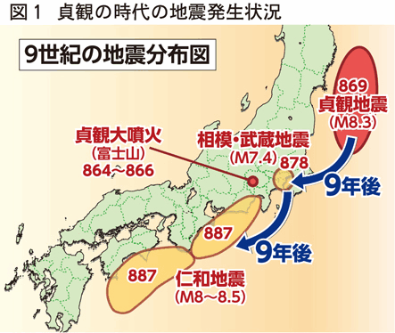
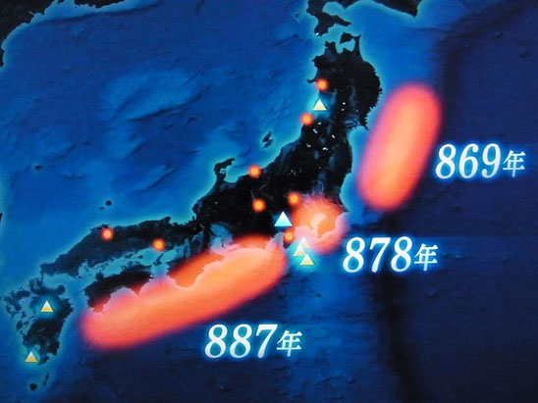
周期類似性
じょうがんじしん
にんなじしん

Slide 10
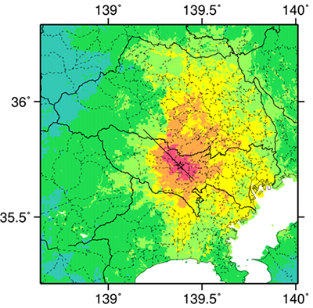
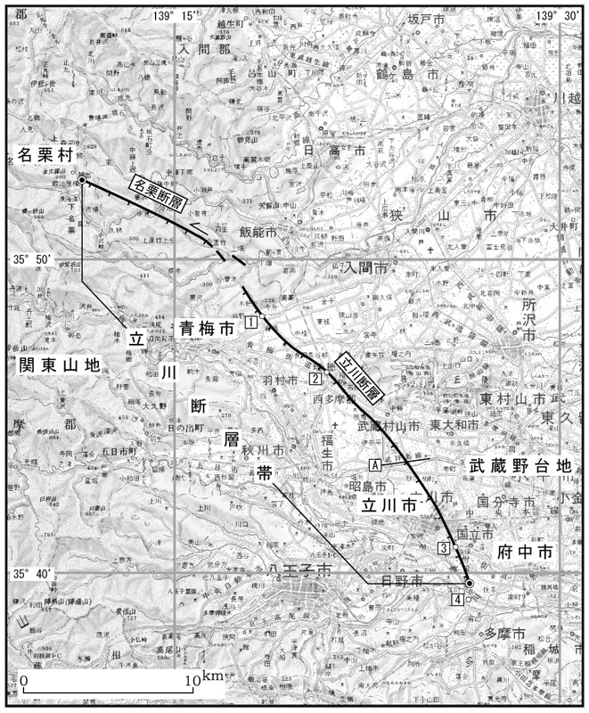
活断層 –立川断層-
立川断層（たちかわだんそう）は、日本の関東地方にある活断層である。主に東京都立川市を横切っていることから「立川断層」の名がある。東京のベッドタウンの直下であり、日本の活断層の中では地震の発生確率が（相対的に）やや高いグループに属している。 北方への延長線上には名栗断層があり、名栗断層と合わせ総延長約33kmの立川断層群を成す。
首都直下地震を起こす可能性が指摘される活断層「立川断層」の最新活動時期は、600～700年前の中世以降だったとの調査結果を東京大地震研究所のチームが28日までにまとめた。活動周期は３千～６千年で、次の地震発生は切迫していないとみている。
2014/7/28付 日本経済新聞

Slide 11
過去の地震（震度７）
20XX年XX月XX日 X Day
2016年（平成28年）4月14日
熊本地震
2011年（平成23年）3月11日
東日本大震災
2004年（平成16年）10月23日
新潟県中越地震
1995年（平成7年）1月17日
阪神・淡路大震災
1948年（昭和23年）6月28日
福井大地震
1923年（大正12年）9月1日
関東大震災

Slide 12
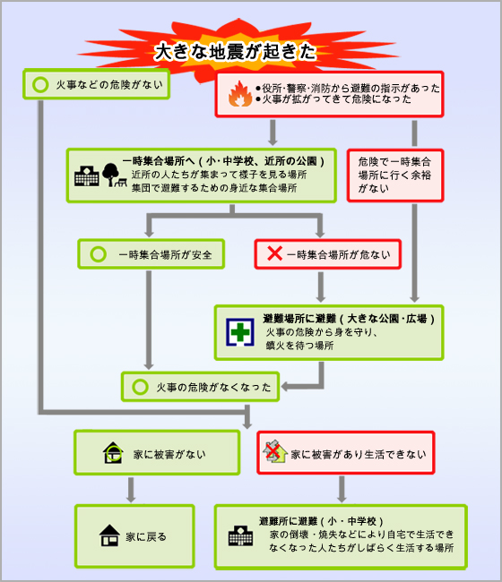
地震が起きたときの避難とは・・・

Slide 13
避難場所の種類・・・
避難広場（避難場所）の区分（震災時）
区分 |  |  | 内容
避難広場（105箇所） |  |  | 大きな地震が発生した場合等に、一時的な避難や自主防災組織（町内会・自治会等）が互いの確認を行なうために集合する場所。 大きな公園や学校の校庭等の屋外オープンスペース。
 | 避難施設 （避難広場のうち71箇所） |  | 地震による自宅倒壊等、住居を失った被災者の仮宿泊施設となる場所。 学校の体育館等の屋内施設。学校にはオープンスペースとしてグラウンドがあるため、避難施設は避難広場も兼ねる。
 |  | 震災時医療拠点 （避難施設のうち3箇所） | 災害拠点連携病院が離れている地域において、大きな地震が発生した場合等に、発災直後から仮救護所等を設置し、負傷者のトリアージや応急救護活動を担う拠点。
 |  | 救護連絡所 （避難施設のうち5箇所） | 仮救護所を設置し、医師が救護活動を行う避難施設。概ね3日以内を目標に立ち上げる。
 |  | 準救護連絡所 （避難施設のうち13箇所） | 市内の局地災害時に、市の要請に基づき仮救護所を設置し、医師が救護活動を行う避難所。その準救護連絡所の近隣で局地的な被害が発生している場合のみの開設。
第六小学校は
南大谷小学校は

Slide 14
避難場所の種類・・・
避難広場（避難場所）の区分（震災時）
区分 |  |  | 内容
避難広場（105箇所） |  |  | 大きな地震が発生した場合等に、一時的な避難や自主防災組織（町内会・自治会等）が互いの確認を行なうために集合する場所。 大きな公園や学校の校庭等の屋外オープンスペース。
 | 避難施設 （避難広場のうち71箇所） |  | 地震による自宅倒壊等、住居を失った被災者の仮宿泊施設となる場所。 学校の体育館等の屋内施設。学校にはオープンスペースとしてグラウンドがあるため、避難施設は避難広場も兼ねる。
 |  | 震災時医療拠点 （避難施設のうち3箇所） | 災害拠点連携病院が離れている地域において、大きな地震が発生した場合等に、発災直後から仮救護所等を設置し、負傷者のトリアージや応急救護活動を担う拠点。
 |  | 救護連絡所 （避難施設のうち5箇所） | 仮救護所を設置し、医師が救護活動を行う避難施設。概ね3日以内を目標に立ち上げる。
 |  | 準救護連絡所 （避難施設のうち13箇所） | 市内の局地災害時に、市の要請に基づき仮救護所を設置し、医師が救護活動を行う避難所。その準救護連絡所の近隣で局地的な被害が発生している場合のみの開設。
町田第二小学校は

Slide 15
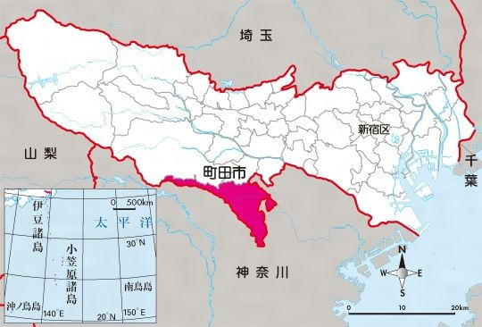
地理的特性：東京都町田市

Slide 16
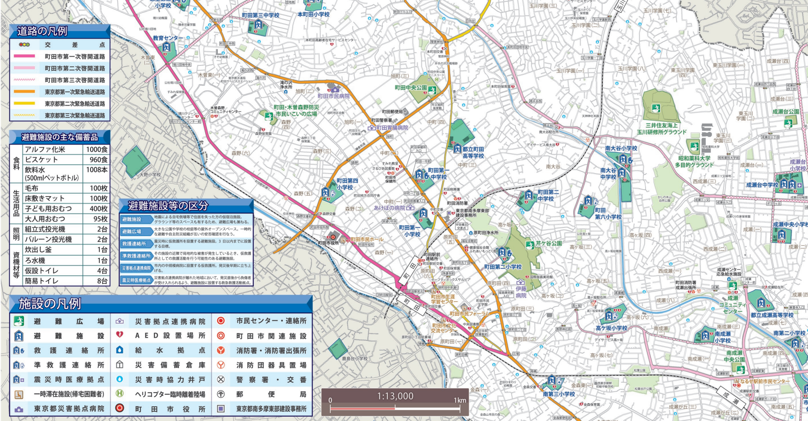
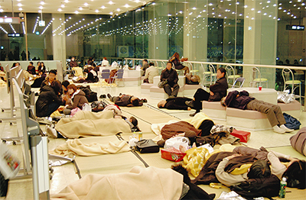
避難するところは・・・

Slide 17
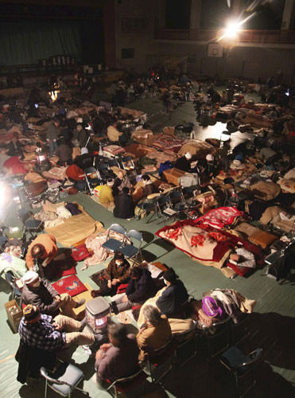
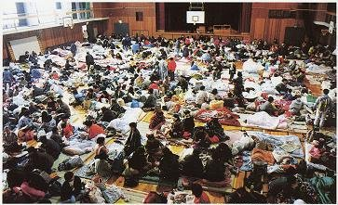
避難所は安全？
避難所での性暴力
被災地で発生する略奪行為
ペットによるトラブル
炊き出し支援の団体によるトラブル
被災者の「お話し相手」支援団体によるトラブル

Slide 18
避難所は安全？

Slide 19
避難施設で困ったこと・・・阪神大震災 避難所経験７０人
＝阪神大震災 トイレパニック＝
激震、そして停電、断水。９５年1月１７日早朝の恐怖に震え青ざめていた被災者に抗しがたい便意との闘いが待ち構えていた。・・・・・・
地震直後、神戸市内の５５０ヵ所の避難所で就寝した避難者は約２２万人。それがわずかな数のトイレに殺到した。水洗トイレはたちまち機能不全に陥り、糞尿の山と化した。・・・・・・・・
神戸市環境局の調べによると、家で寝起きできたものも、水洗トイレが壊れたり、断水で使えない世帯は1月末で全世帯の半分、２８万世帯はあったと推定される。７５万人の規模で日々、便意をこらえるのにうめき、排泄の場を求めて脂汗をにじませていた。

Slide 20
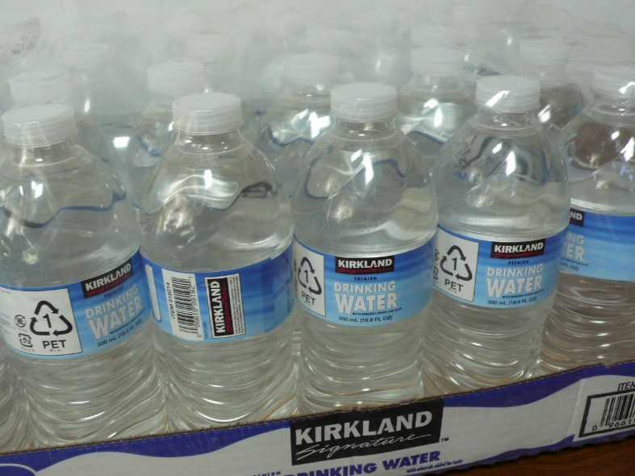
一日に必要な水は・・・？
【1日に必要な水分量／体重1kg当たり】
例えば体重が50kgの成人の場合、１日に体重1kg当たり40～50mLの飲料水摂取が必要となります。ひとまず、50mLで計算すると、
１日あたり50mL×50kg＝2.5L
乳児 | 120〜150 mL
幼児 | 90〜100 mL
学童 | 60〜80 mL
成人 | 40〜50 mL
家族全員分は
１人当たり必要な水分量の目安がわかったら、自分の家族全体分で計算してみましょう。
たとえば、大人2人・子供（小学生）2人の、4人家族だったとします。
父：70kg×50mL=3.5L 母：50kg×50mL=2.5L 娘：20kg×80mL=1.6L 息子：30kg×80mL=2.4L
上記を合計すると１０L！

Slide 21
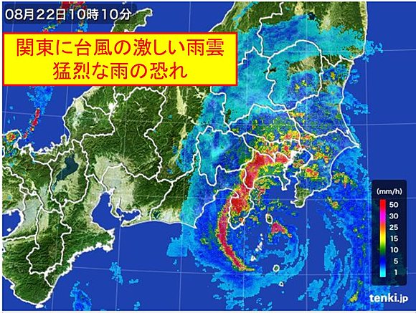
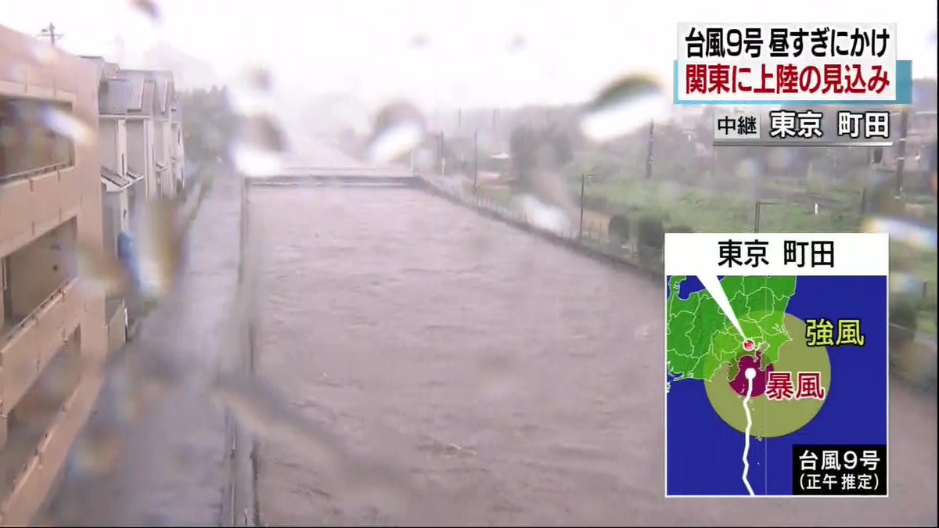
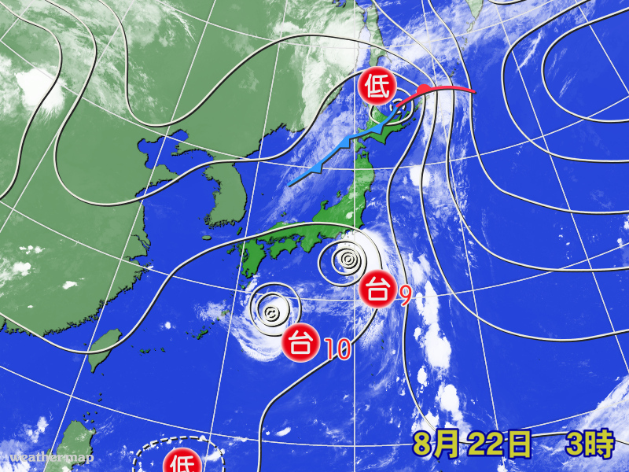
風水害 -台風・洪水- Wind and flood damage

Slide 22
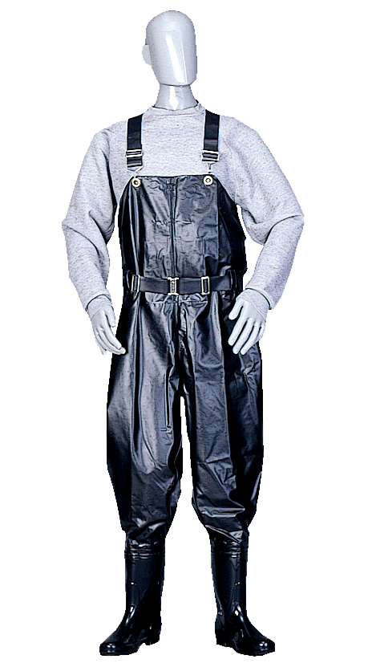
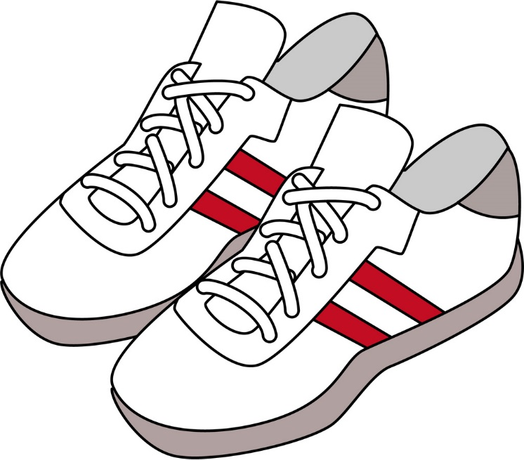
洪水の危険について・・・
洪水のときの靴はどれ？

Slide 23
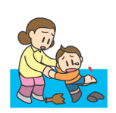
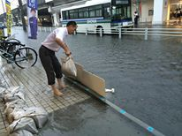
脱げにくくて歩きやすい靴で！
裸足、長靴は禁物。
ヒモでしめられる運動靴が良いでしょう。

Slide 24
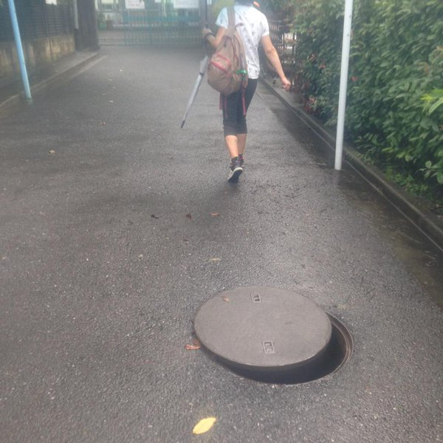
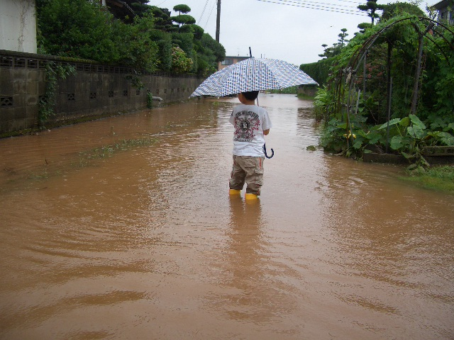
洪水時移動の危険

Slide 25
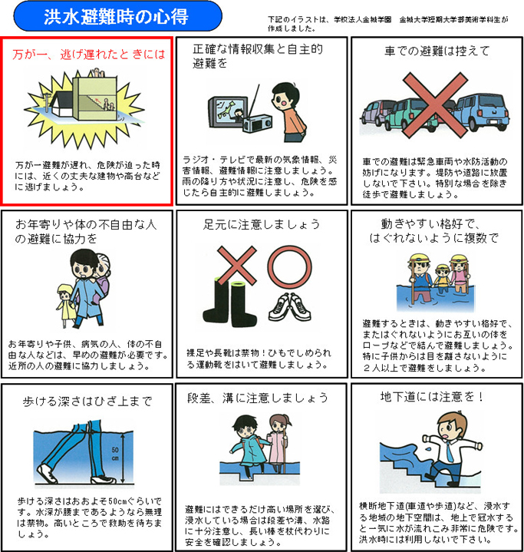
水災時の心得

Slide 26
いつやるのか？ 今でしょう！ When are you going to do it? Now!

Slide 27
家で困ることを考えてみよう
・冷蔵庫が止まる
・冷凍庫が止まる
・クーラーが使えない
・電話が使えない
・パソコンが使えない
・・・・・
復旧までには
・電気が止まる
電気：7日間
電話：15日間
水道：91日間
ガス：85日間
下水道：100日間
ゴミ処理場：35日間
・水が飲めない
・お風呂に入れない
・トイレを流せない
・手を洗えない
・洗濯ができない
・歯を磨けない
・・・・
・水が止まる
・ガスが止まる
・料理ができない
・お湯が出ない
・風呂に入れない
・・・・・

Slide 28
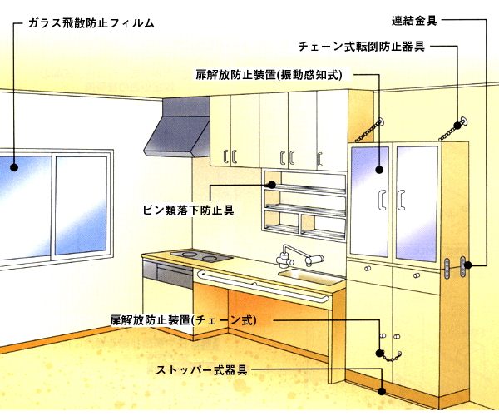
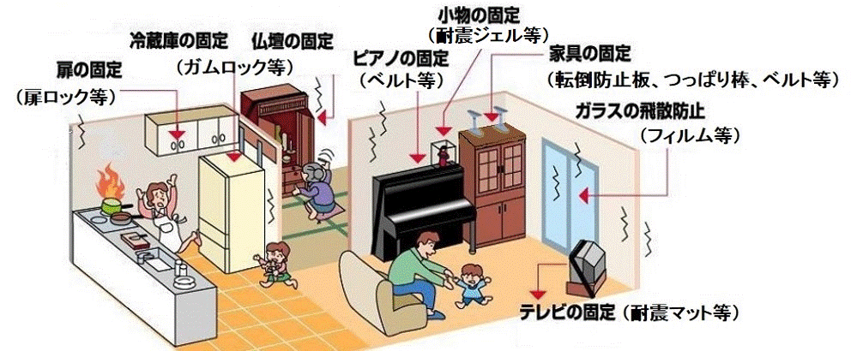
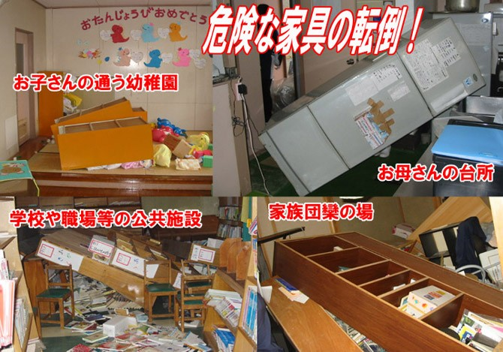
自宅の危険を減らすには

Slide 29
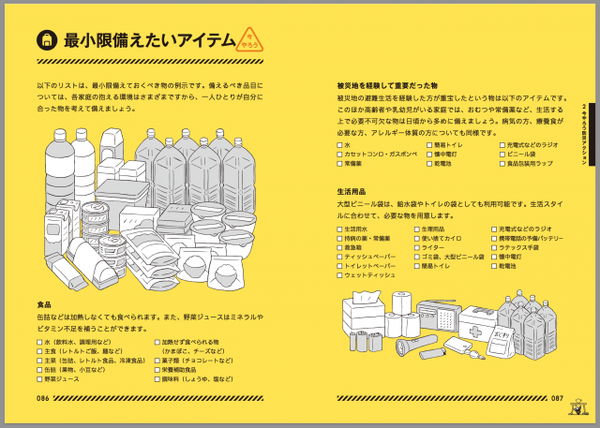
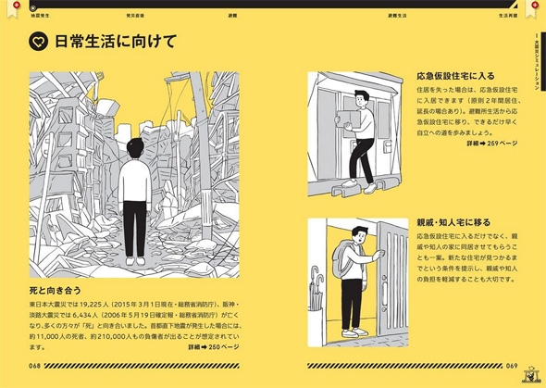
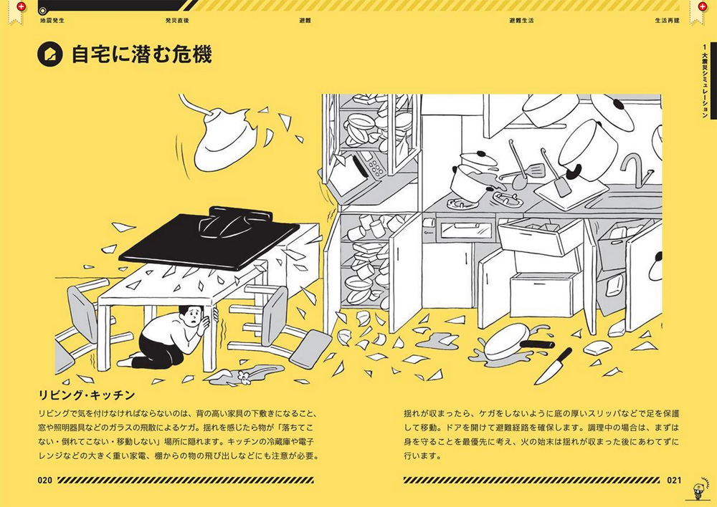
東京防災

Slide 30
参考資料
平成25年第12回消防団幹部候補中央特別研修（日本消防協会）
・総務省消防庁 防災課長 山口秀樹
・FDMA危機管理センター 対策室長 高橋哲郎
・岩手県大槌町消防団 部長 鈴木亨
・静岡大学防災総合センター 准教授 牛山素行
・総務省消防庁消防大学校 客員教授 日野 宗門
東京消防庁
救急課研修
平成２３年度 機関課研修
平成２４年度 救助課研修
平成２７年度 指揮幹部研修
インターネットの情報各種
youtube

Slide 31
防災とは
予減
防災
予め備えを怠らず
災害を防ぐ
被害を最小限に減らす

Slide 32
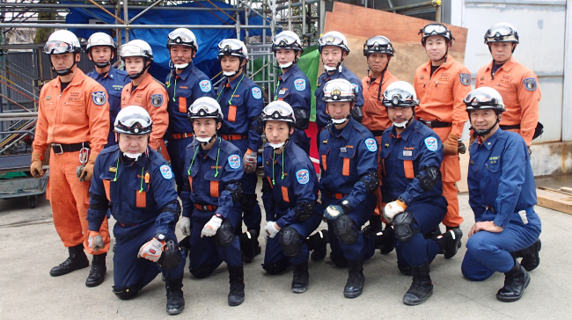
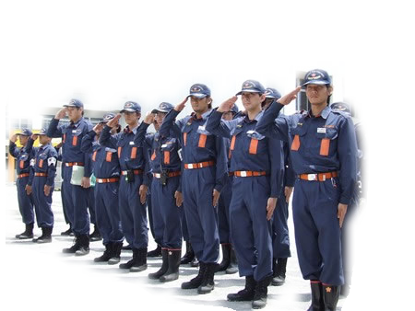
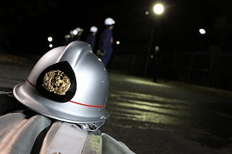
fin
ありがとうございました。
町田市消防団救助指導員第一期

